Slide 1

Μαθαίνω Ελληνικά
80. Α2_Θεματικός κύκλος 7: Εορταστικές εκδηλώσεις _ Ευχές _Γιορτές _ Αποθετικά ρήματα (εύχομαι, παντρεύομαι, γίνομαι, αισθάνομαι)
Δρ Ελένη Χαραλάμπους

Slide 2



Ημερομηνία

Slide 3
Σήμερα είναι ______, __ Απριλίου 2026 (__/04/2026).Τώρα είμαστε στην άνοιξη.

Slide 4
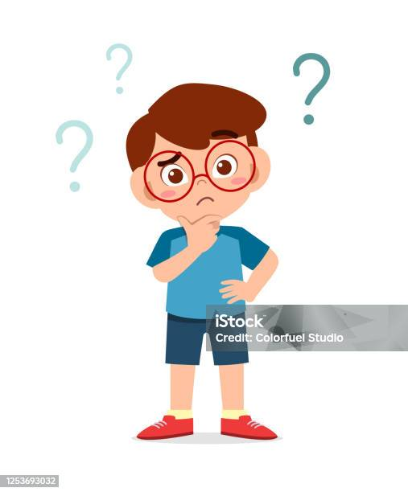
Παραγωγή προφορικού λόγου
Απαντήστε!

Slide 5
Γιορτές:
γενέθλια
βάπτιση
γάμος
Πάσχα
Χριστούγεννα
Πρωτοχρονιά
Απόκριες
ραμαζάνι
μπαϊράμι

Slide 6
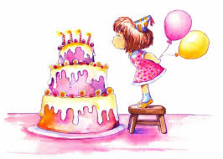
Γιορτές:
γενέθλια
βάπτιση
γάμος
Πάσχα
Χριστούγεννα
Πρωτοχρονιά
Απόκριες
ραμαζάνι
μπαϊράμι

Slide 7
Γιορτές:
γενέθλια
βάπτιση
γάμος
Πάσχα
Χριστούγεννα
Πρωτοχρονιά
Απόκριες
ραμαζάνι
μπαϊράμι

Slide 8
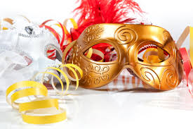
Γιορτές:
γενέθλια
βάπτιση
γάμος
Πάσχα
Χριστούγεννα
Πρωτοχρονιά
Απόκριες
ραμαζάνι
μπαϊράμι

Slide 9
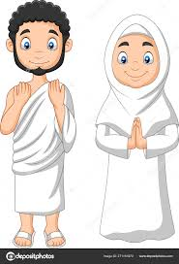
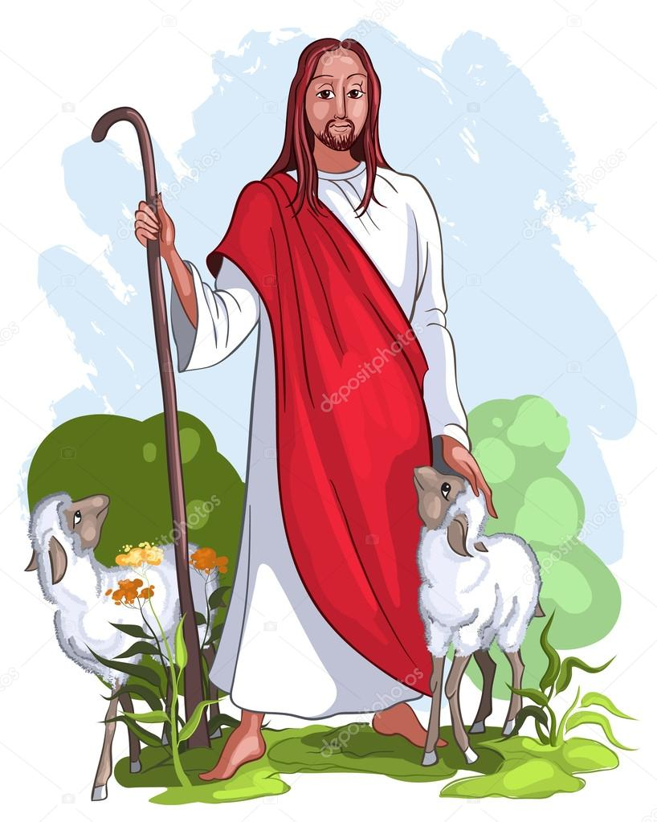
Θρησκευτική γιορτή χριστιανών
αργία
εθνική γιορτή
ασθένεια
Πάσχα
Χριστούγεννα
Πρωτοχρονιά
Απόκριες
ραμαζάνι
μπαϊράμι
Θρησκευτική γιορτή μουσουλμάνων
αργία
εθνική γιορτή
ασθένεια
Πάσχα
Χριστούγεννα
Πρωτοχρονιά
Απόκριες
ραμαζάνι
μπαϊράμι

Slide 10
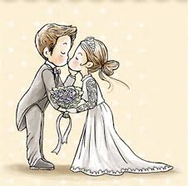
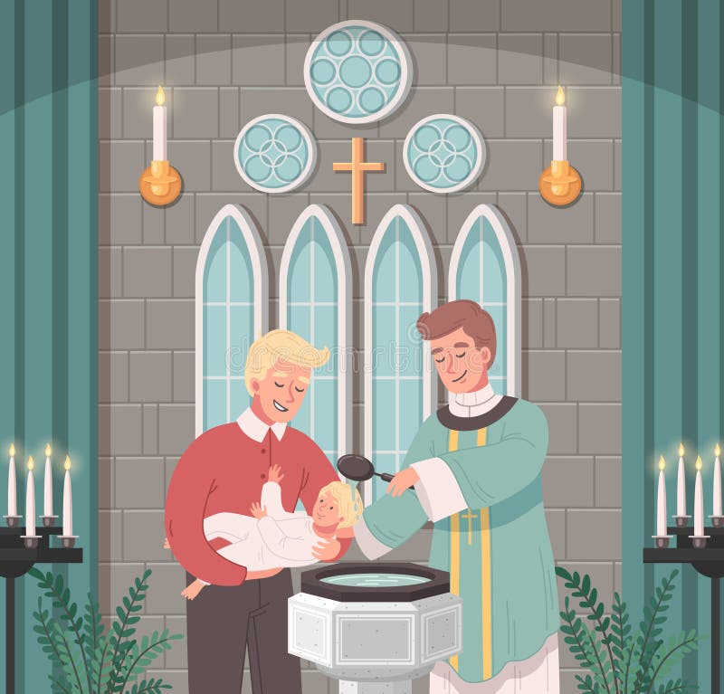
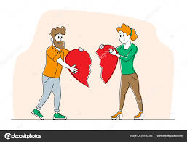
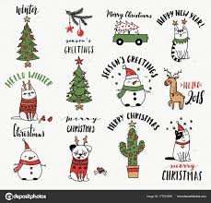
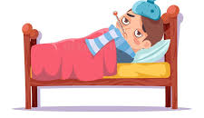
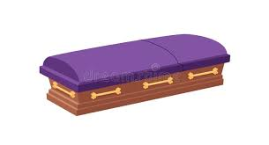
1
7
6
Ευχές:
Χρόνια Πολλά! / Να τα εκατοστίσεις! / Πολύχρονος/Πολύχρονη! / Να ζήσεις!
Να ζήσετε!
Να σας ζήσει!
Κάθε καλό! / Να έχεις υγεία!
Να περνάς καλά! /Να είσαι ευτυχισμένος/ευτυχισμένη!
Καλή Χρονιά! / Καλό νέο έτος! / Ευτυχισμένο το νέο έτος!
Καλά Χριστούγεννα!
Περαστικά!
Συλλυπητήρια!
2
3
4
5

Slide 11






1. πρόσκληση
2. προσκλητήριο
3. μήνυμα
4. ευχετήριες κάρτες
5. ανάρτηση σε μέσα κοινωνικής δικτύωσης

Slide 12
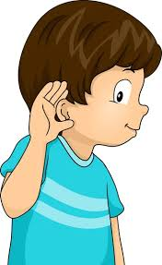
Κατανόηση προφορικού λόγου
Ακούστε!

Slide 13
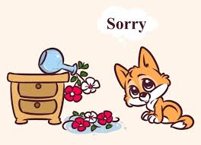

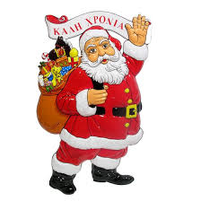
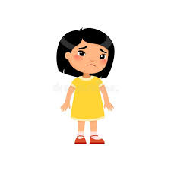
Συγγνώμη! Ευχαριστώ!
Καλή χρονιά! Περαστικά! Λυπάμαι! Να ζήσεις!

Slide 14

Νίκος: Γεια σου Ελένη! _____ ____ με υγεία και χαρά!
Ελένη: Καλή χρονιά, Νίκο! Τι κάνεις;
Νίκος: Έχω έναν δυνατό πονοκέφαλο σήμερα.
Ελένη: Ωχ, ________ σου! Πρέπει να ξεκουραστείς και να πιεις τσάι.
Νίκος: __________. Εσύ πού θα πας τώρα με αυτά τα λουλούδια;
Ελένη: Πάω στα γενέθλια της αδελφής μου. Θα της πούμε όλοι μαζί «_________» και θα φάμε τούρτα!

Slide 15
Νίκος: Γεια σου Ελένη! Καλή χρονιά με υγεία και χαρά!
Ελένη: Καλή χρονιά, Νίκο! Τι κάνεις;
Νίκος: Έχω έναν δυνατό πονοκέφαλο σήμερα.
Ελένη: Ωχ, περαστικά σου! Πρέπει να ξεκουραστείς και να πιεις τσάι.
Νίκος: Ευχαριστώ. Εσύ πού θα πας τώρα με αυτά τα λουλούδια;
Ελένη: Πάω στα γενέθλια της αδελφής μου. Θα της πούμε όλοι μαζί «Να ζήσεις» και θα φάμε τούρτα!

Slide 16
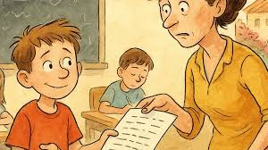
Παραγωγή γραπτού λόγου
Συμπληρώστε!

Slide 17
εύχομαι παντρεύομαι γίνομαι αισθάνομαι
Σήμερα ______________ πολύ χαρούμενος γιατί έχω τα γενέθλιά μου.
Το καλοκαίρι ο καιρός ___________ πολύ ζεστός.
_________ να περάσεις πολύ καλά στις διακοπές σου αυτό το καλοκαίρι.
Ο καλύτερός μου φίλος ____________ την επόμενη Κυριακή σε μια όμορφη εκκλησία.
Εγώ -ομαι (εύχομαι, παντρεύομαι, γίνομαι, αισθάνομαι)
Εσύ -εσαι (εύχεσαι, παντρεύεσαι, γίνεσαι, αισθάνεσαι)
Αυτός/ή -εται (εύχεται, παντρεύεται, γίνεται, αισθάνεται)
Εμείς -όμαστε (ευχόμαστε, παντρευόμαστε, γινόμαστε, αισθανόμαστε)
Εσείς -εστε (εύχεστε, παντρεύεστε, γίνεστε, αισθάνεστε)
Αυτοί -ονται (εύχονται, παντρεύονται, γίνονται, αισθάνονται)

Slide 18

Κατανόηση γραπτού λόγου
Διαβάστε!

Slide 20
γενέθλια/γάμος
μέρα :
ώρα :
ημερομηνία :
τόπος :
ποιοι (γαμπρός-νύφη) :
γονείς :
κουμπάροι :

Slide 21

Αυτοαξιολόγηση στο σπίτι

Slide 22
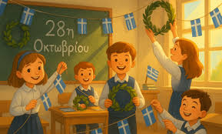
γιορτή
γενέθλια
βάπτιση
γάμος

Slide 23
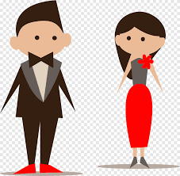
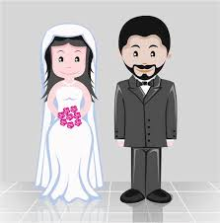

Slide 24
Γάμος
κουμπάρα
νύφη & γαμπρός
κουμπάρος

Slide 25
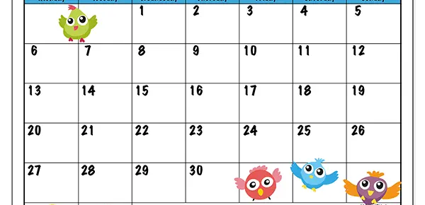
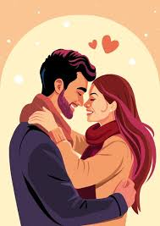
Απρίλιος 2026
Δευτέρα
Τρίτη
Τετάρτη
Πέμπτη
Παρασκευή
Σάββατο
Κυριακή
Μαρία
δασκάλα
δημόσια αργία
ασθένεια
ασθένεια
δημόσια αργία
δημόσια αργία
σχολική αργία
Μηνάς ηλεκτρολόγος

Slide 26

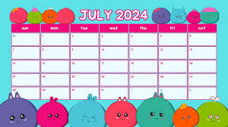
Ημερολόγιο

Slide 27
Η αγαπημένη μου γιορτή είναι _______.
τα γενέθλιά μου
η γιορτή της διακοπής της νηστείας (Ιντ αλ Φιτρ )
τα Χριστούγεννα
η Τσικνοπέμπτη

Slide 28
Γιόρτασα μαζί με_____________.
τον μπαμπά
τη μαμά
τον παππού
τη γιαγιά
τους φίλους
τις φίλες
τον θείο
τη θεία

Slide 29
Έκανα πολλά πράγματα. ________________.
Πριν από τη γιορτή καθάρισα.
Κατά τη διάρκεια της γιορτής χορέψαμε.
Μετά τη γιορτή καθάρισα το σπίτι και άνοιξα τα δώρα.

Slide 30
Αγαπημένο μου ημερολόγιο,
Αγαπημένο μου ημερολόγιο,
Χθες ήταν τα γενέθλιά μου και έκανα ένα μικρό πάρτι στο σπίτι. Ήρθαν ο παππούς, η γιαγιά, οι θείοι μου, αλλά και οι φίλοι μου.
Πριν από τη γιορτή, καθάρισα το σπίτι και στόλισα το σαλόνι με κόκκινα, μαύρα και άσπρα μπαλόνια. Μετά, έστρωσα το τραπέζι με πιάτα και ποτήρια. Η μαμά μου μαγείρεψε πολλά φαγητά και έφτιαξε νόστιμα γλυκά.
Ήμουν πολύ χαρούμενος/χαρούμενη και πέρασα υπέροχα!
Αγαπημένο μου ημερολόγιο,
Χθες γιορτάσαμε το Ραμαζάνι και ήταν μια υπέροχη μέρα! Έκανα μια μικρή γιορτή στο σπίτι μου και ήρθαν όλοι οι συγγενείς μου.
Πριν έρθουν οι καλεσμένοι, καθάρισα το σπίτι και μετά έστρωσα το τραπέζι. Η μαμά μου μαγείρεψε νόστιμα φαγητά και γλυκά. Περάσαμε πολύ όμορφα μαζί. Ήμουν πολύ χαρούμενος/χαρούμενη γιατί μου αρέσει να είμαστε όλη η οικογένεια μαζί!

Slide 31

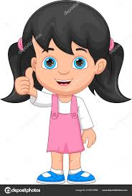
Ήταν η πιο όμορφη μέρα της ζωής μου.
Ήμουν πολύ χαρούμενος.
Ήμουν πολύ χαρούμενη.

Slide 32
Ψηφιακά Εργαλεία
λεξιλόγιο- γραμματική | ακρόαση – προφορικός λόγος | γραφή – δημιουργικότητα | ανάγνωση –κατανόηση
LearningApps Kahoot WordWall Wayground | Wayground Slido Educaplay NaturalReader | storyjumper Wayground Slido Educaplay | Kahoot Educaplay Wayground H5P

Slide 33

Διάλειμμα
Διάλειμμα
Διάλειμμα
Διάλειμμα
Διάλειμμα

Slide 34

www.e-charalambous.com

